Slide 1

BrowserStack
簡單使用
V1
2024/07/18
Kota

Slide 2
為什麼要使用BrowserStack
起因 行動投保網頁版。 pdf.js 套件無法使用在safari早期版本中。
困境 但手邊又沒有這麼多的硬體設備可以使用
用途 在不同的硬體環境中，測試網頁或軟體的可靠度。 藉此找出隱藏不可靠問題
CD on Different platforms

Slide 3
工具
Cypress, v13
對行動投保UAT網站測試建單流程
節省測試時間只執行被保險人建單
內網測試所需時間 1 分鐘
測試方式
測試平台
Windows, Chrome 126
Mac, Safari 14
執行方式與步驟
個人筆電
依照官方流程安裝所需軟體
複製cypress設定到專案內

Slide 4



線上測試網站
 | BrowerStack | SauceLabs | LambdaTest
Web Testing | 1 mins. 包含輸入網址, 時間短. Max: 30 mins | 3 mins. 開機指定網址, 省時間. Max: 30 mins | 2 mins. 包含輸入網址, 時間短. Max: 6 mins
App Testing | 2 mins. 開機開始計時. Max: 30 mins | 3 mins. 開機就開始計時. Max: 30 mins | 2 mins.開機就開始計時. Max: 6 mins
Automate | Web 100 mins App 100 mins | 50 mins (Web+App) | 100 mins (Web+App)
Testing Speed | 一分鐘以上才有回應, 單一測試3分鐘完成 | 快, 單一測試2分鐘內完成 | 慢, 版本舊
Error Logs | 沒有錯誤原因, 只有紀錄執行過程 | 點出錯誤原因 | 點出錯誤原因
Price | Live+Automate 199鎂/月 | Live+Automate 149鎂/月 | Live+Automate 128鎂/月
客服 | 線上對話, 活人, 英文 | 機器人應答 | 無

Slide 5
線上測試網站
 | BrowerStack | SauceLabs | LambdaTest
Special Ability | Percy UIUX設計與切版用, 類似Zeplin, Storybook Accessibility 檢查頁面設計準則, 想通過無障礙網站檢測必用 | API Testing 類似Postman, 可做負載測試 | Accessibility 檢查頁面設計準則, 想通過無障礙網站檢測必用

Slide 6
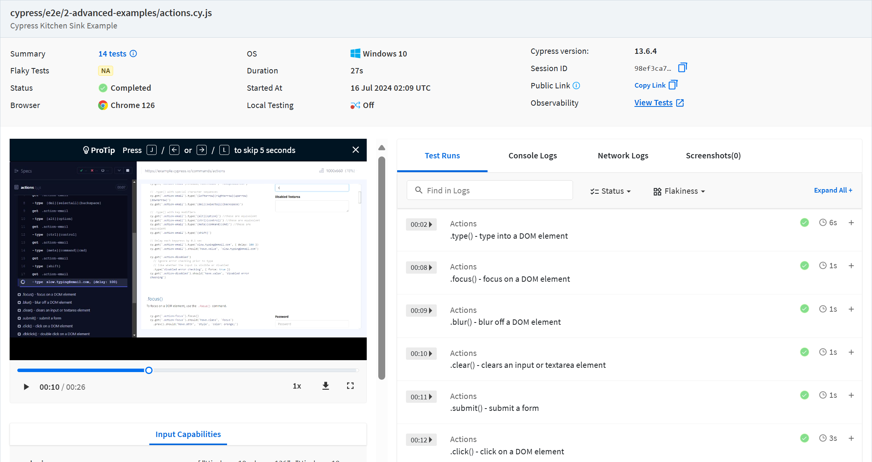
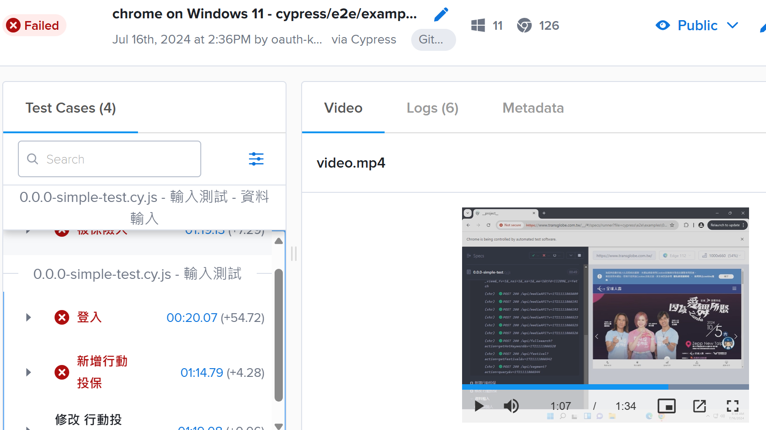
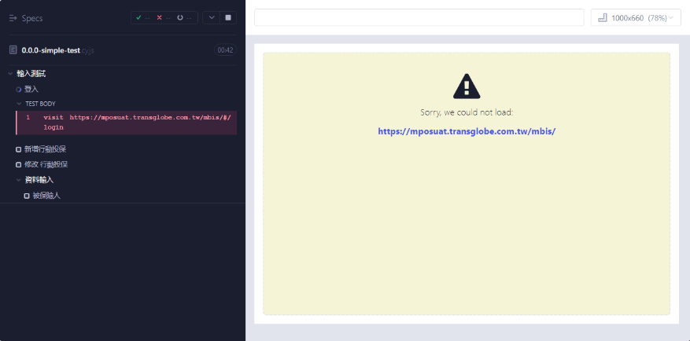
實際案例分享
成功案例(非全球人壽網址)
成功案例(全球人壽官網首頁)
失敗案例(https://mposuat.transglobe.com.tw/mbis/#/login)

